Slide 1
RAT STRUJA

Slide 2
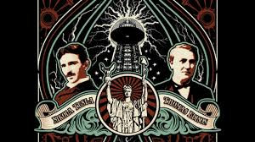
Rat struja
Rat struja je naziv za sukob između Thomasa Alve Edisona i Nikole Tesle.
Edison je promovirao svoju istosmjernu struju , dok je Tesla efikasnijom smatrao svoju izmjeničnu struju.
Tijekom prvih godina prijenosa električne energije, Edisonova istosmjerna struja je bila standardna u Europi i SAD-u.

Slide 3
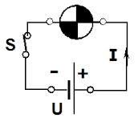
Istosmjerna struja
Istosmjerna struja je električna struja čiji tok elektrona ne mijenja smjer kretanja.
Ne može se mijenjati napon
Može se prenijeti na malu udaljenost
Jako velika debljina kablova - kao ruka
Veliki gubici pri prijenosu na velike udaljenosti

Slide 4
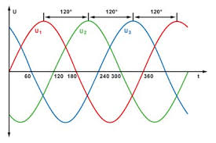
Izmjenična struja
Izmjenična električna struja je električna struja kojoj se smjer mijenja u vremenu.
Mijenjanje napona u transformatorima
Vrlo mali gubici pri prijenosu na velike udaljenosti

Slide 5
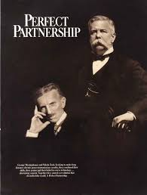
Tesla i Westinghouse
George Westinghouse bio je bogataš i izumitelj
Vidio je potencijal u Teslinoj ideji o izmjeničnoj struji
Odlučio ga je poduprijeti (financijski i kao prijatelj)

Slide 6
Pobjeda izmjenične struje
Povodom 400-te obljetnice otkrića Amerike u Chicagu je održana svjetska izložba inovacija.
General Electric (Morgan i Edison) daju ponudu od oko milijun dolara da osvijetle izložbu.
Westinghouse i Tesla daju upola manju ponudu jer im treba neusporedivo manje bakra.
Kolumbova izložba je otvorena 1.5.1893. kada je predsjednik Grover Cleveland uključio 100 000 žarulja napajanih izmjeničnom strujom.

Slide 7
Ishod
Nakon ovog događaja počela se masovno upotrebljavati Teslina izmjenična struja.
U Republici Hrvatskoj je odlukom Ministra gospodarstva od 2. ožujka 2000. g. objavljenoj u Narodnim novinama, propisano da se električna energija koja se isporučuje kućanstvima spojenima na niskonaponsku električnu mrežu isporučuje pri frekvenciji 50 Hz i naponu između faznih vodiča i zemlje od 230 V ±10%.

Slide 8
Izradila: Maja Zagorac 8.a Profesorica: Zlata Kuštre OŠ Braće Radića,Bračević

